Slide 1
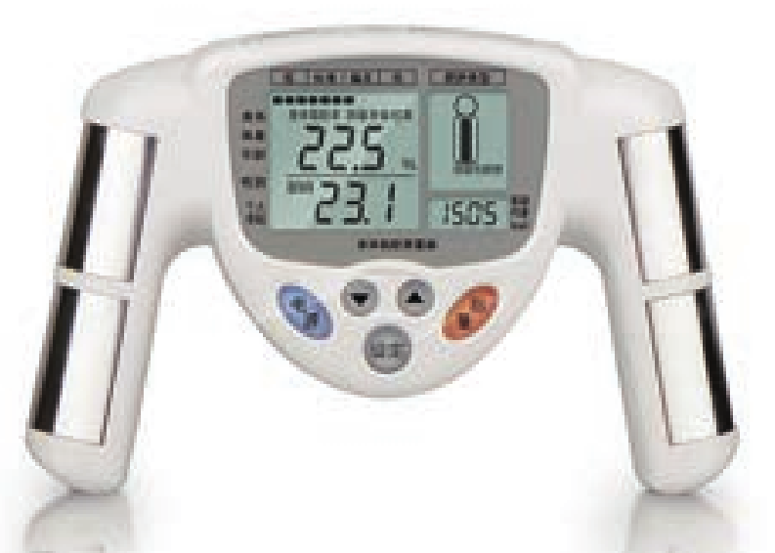
物理来源于生活
人体含水量约为 70%，水中有钠离子、钾离子等离子存在，因此容易导电，脂肪则不容易导电。脂肪测量仪的原理就是根据人体电阻的大小来判断人体脂肪所占比例。

Slide 2
实验
电 阻 的 测 量
授课人：洪招

Slide 3
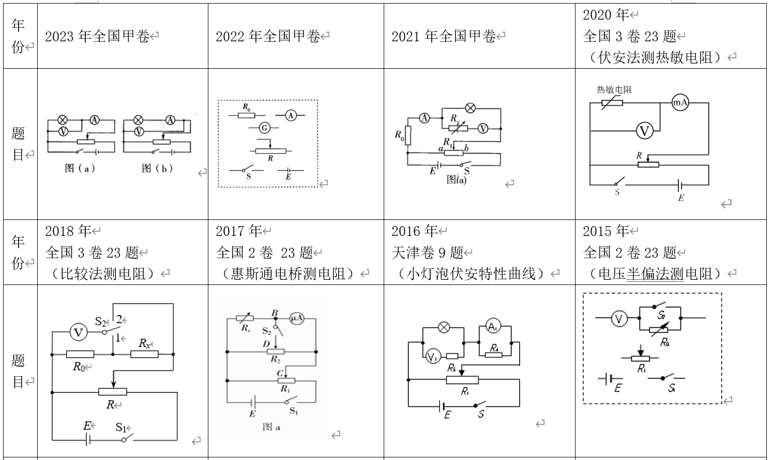
近三十年高考考查情况

Slide 4
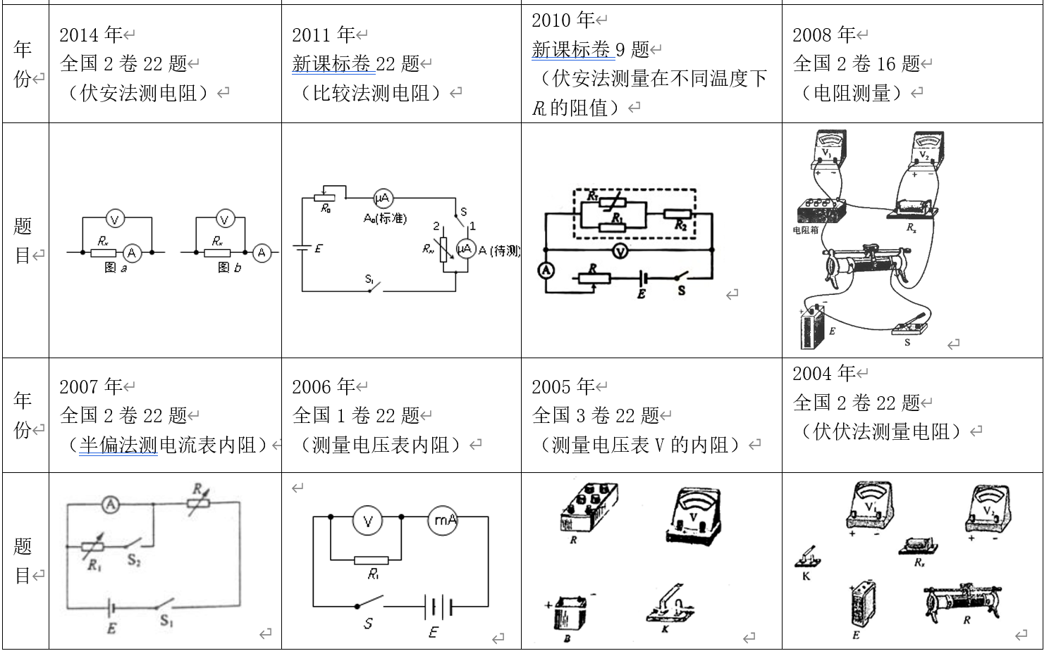
近三十年高考考查情况

Slide 5
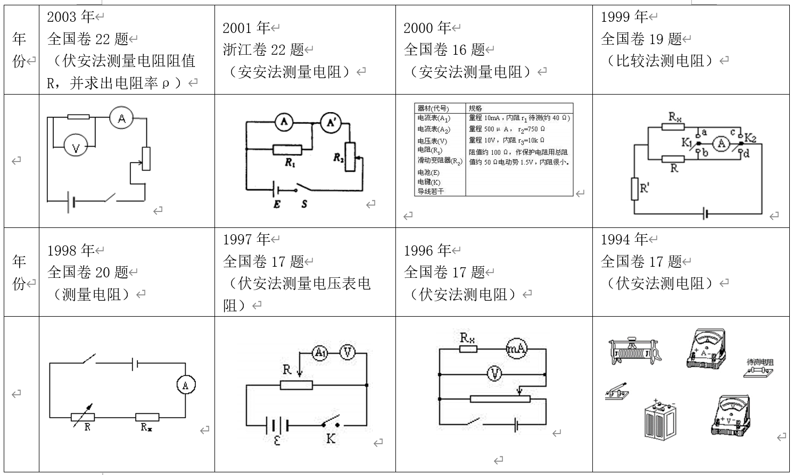
近三十年高考考查情况

Slide 6
知识间的逻辑——知识结构化

Slide 7
知识间的联系——知识系统化

Slide 8
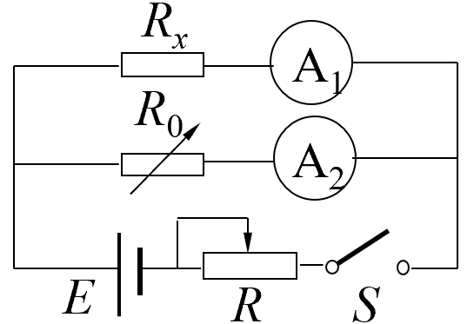
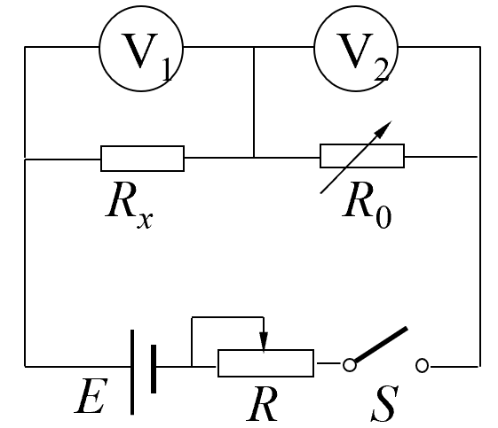
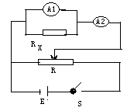
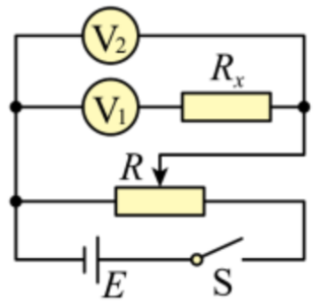
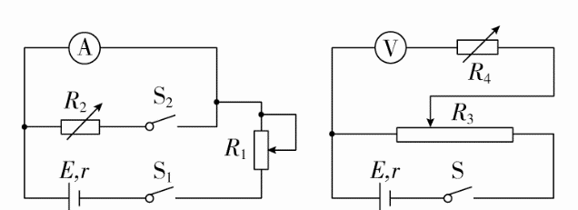
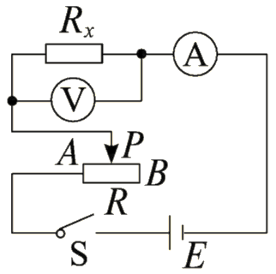
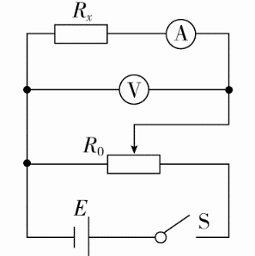
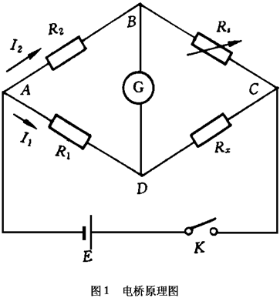
知识的迁移——方法化
比较法
安安法
类型4
替代法
模型5
伏伏法
电阻的测量
类型4
fu
半偏法
模型5
伏安法
电桥法

Slide 9
物理来源于生活

Slide 10
思 考
问题1：如何利用以下器材测量光敏电阻的阻值
A.待测光敏电阻
B.电压表(量程0～3 V，内阻R_{V}约为4.0 kΩ)
C.电流表(0～30μA，内阻R_{A}约为100Ω)
D.电源(电动势3V，内阻不计)
E.滑动变阻器R₀(阻值范围0～50 Ω，额定电流1.5A)
F.开关一个、导线若干

Slide 11
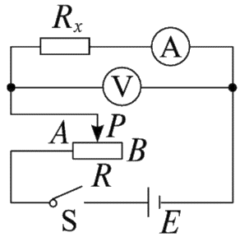
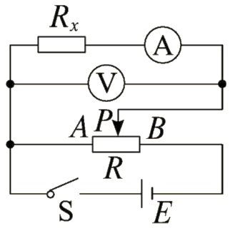
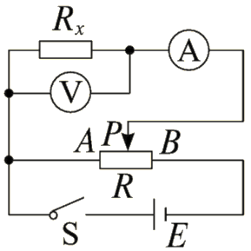
思 考

Slide 12
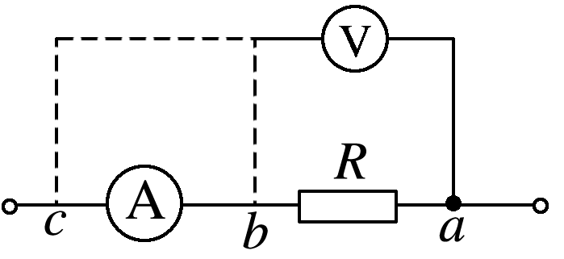
实 验
$$R_{x}$$

Slide 13
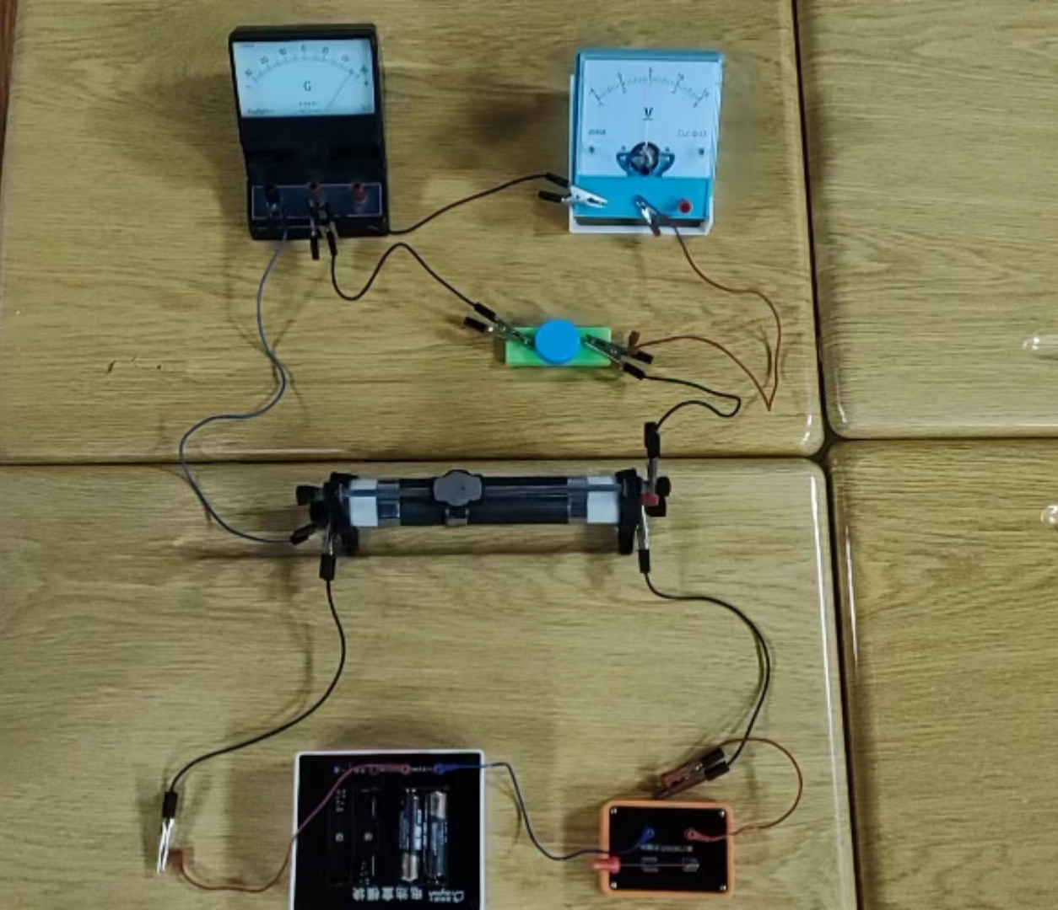
实 验

Slide 14
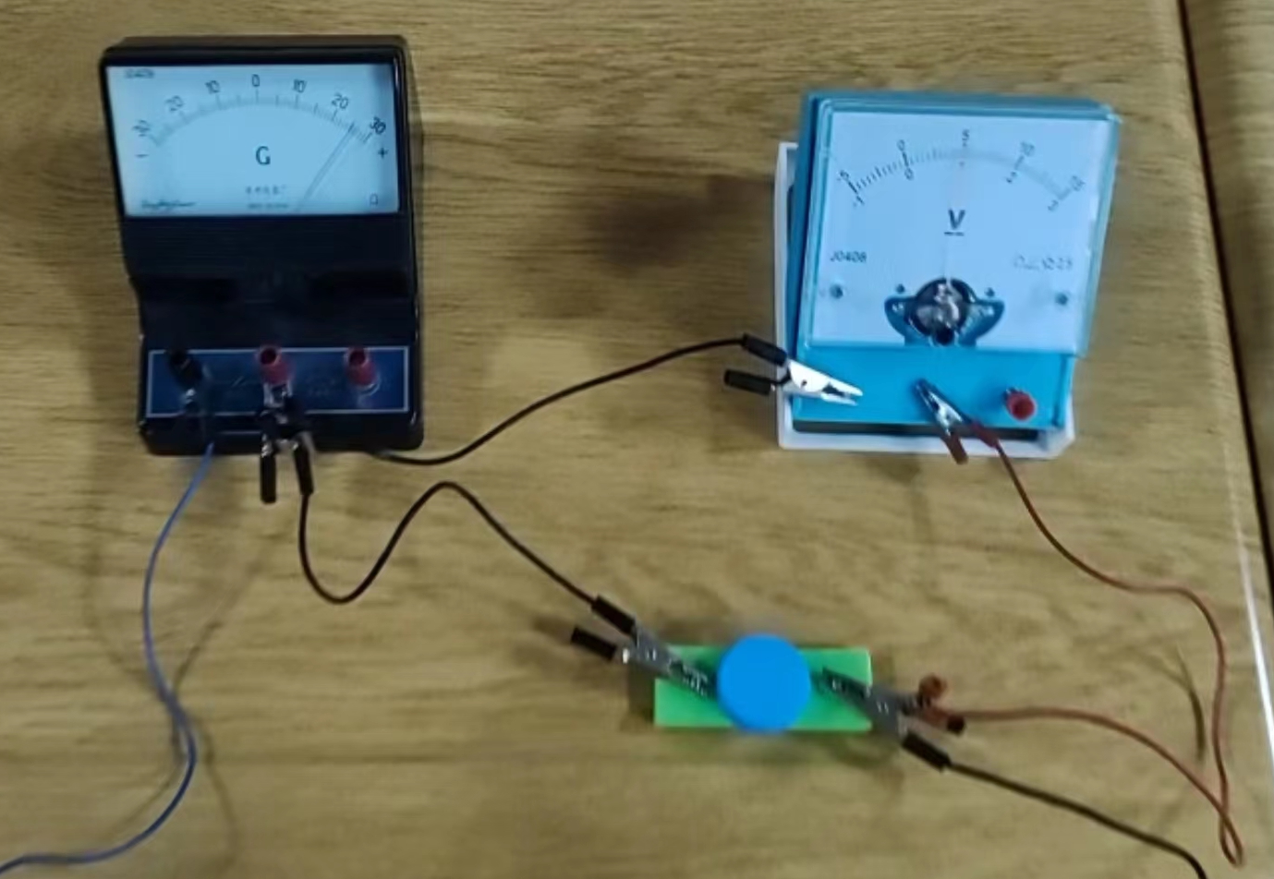
实 验

Slide 15
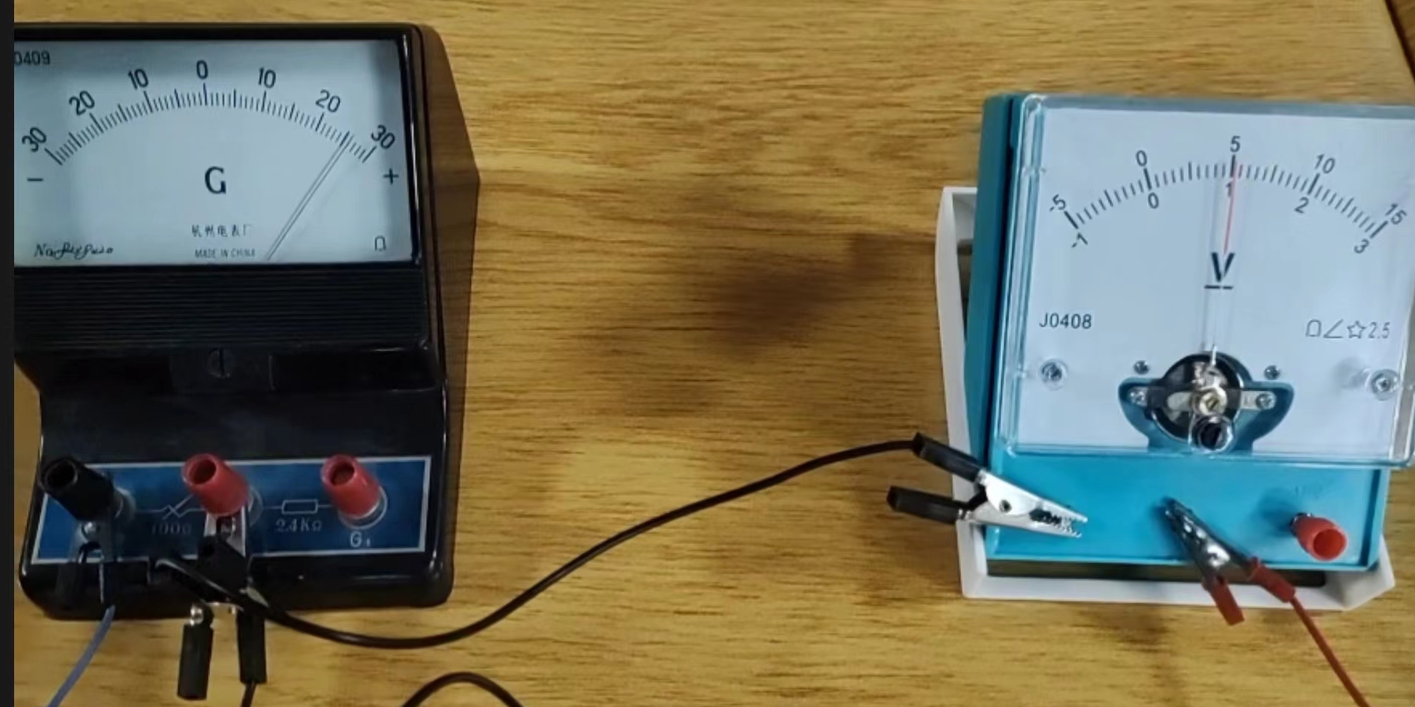
实 验

Slide 16
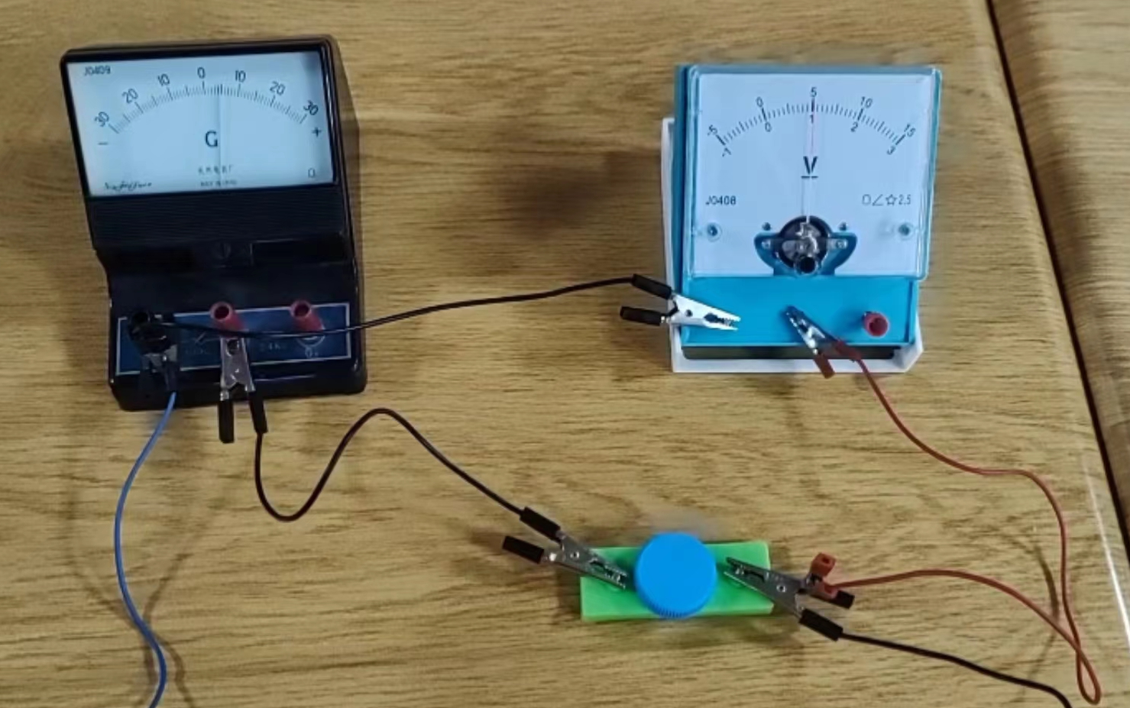
实 验

Slide 17
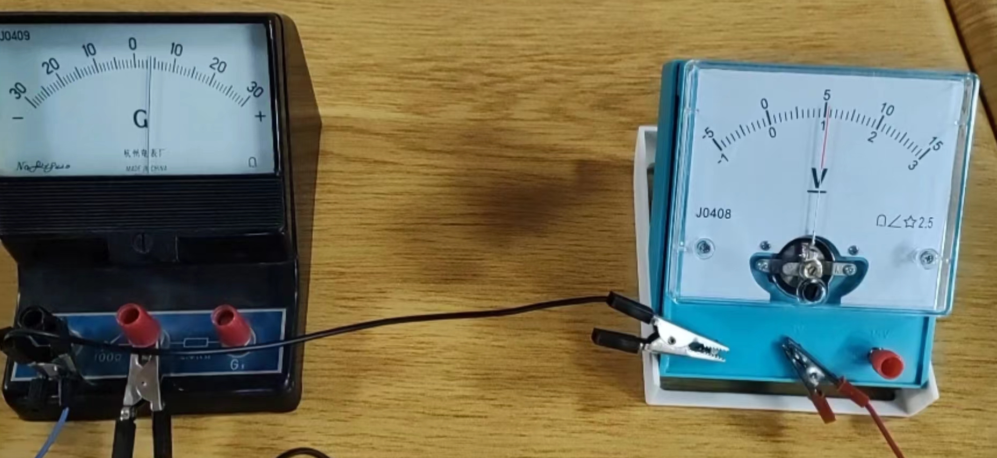
实 验

Slide 18
思 考
测量电路应该选择哪种？
$$R_{x}$$
$$R_{x}$$

Slide 19
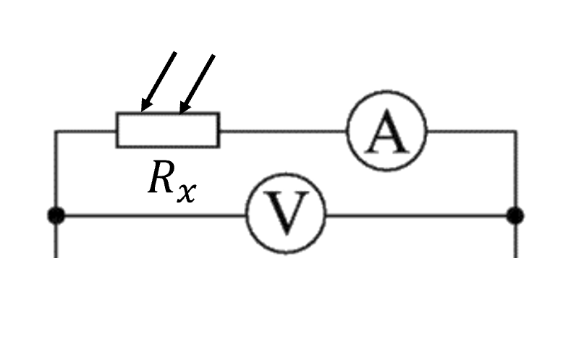
思 考
从理论上如何分析？

Slide 20
方法1
伏安法
利用这种方法测量值比真实值偏大还是偏小？为什么？

Slide 21
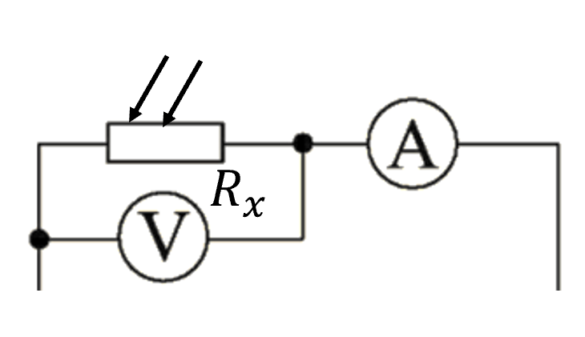
思 考
什么时候用外接法？测量值比真实值偏大还是偏小？为什么？

Slide 22
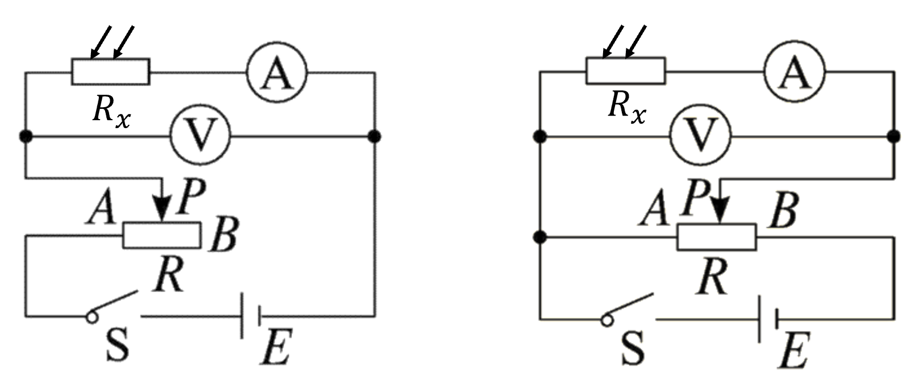
思 考
控制电路如何选择？

Slide 23
两种控制电路的对比
 | 限流式 | 分压式
电压调节范围 |  | 0～E(不计电源内阻)
负载R两端电流调节范围
限流式电路的特点
$$\frac{E}{R+R_{x}}\sim \frac{E}{R_{x}}$$
$$0\sim \frac{E}{R_{x}}$$
(a)电压不能从零开始调节，调节范围较小。
(a)电压可以从零开始调节，调节范围较大。
(b)电路结构较为简单，电能损耗较小。
(b)电路结构较为复杂，电能损耗较大。

Slide 24
下列情况下滑动变阻器必须选用分压式接法
(1)要求电流或电压从零开始连续调节时，或要求大范围内测量电压和电流时，必须采用分压式接法。
(2)当待测电阻R远大于滑动变阻器的最大值R₀时，必须采用分压式接法。
(3)当电压表或电流表的量程太小时，若采用限流接法，电路中实际电压(或电流)的最小值仍超过电压表或电流表的量程，只能采用分压式接法。
(4)题目中有暗示，要求多测几组数据，要求精确测量等。

Slide 25
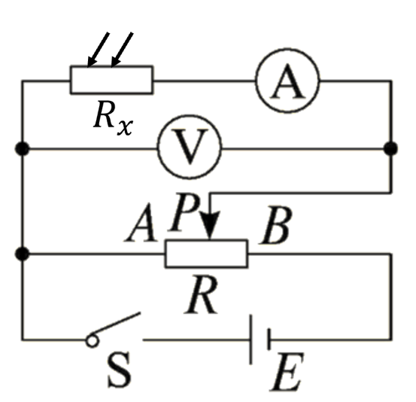
思 考
问题1：如何利用以下器材测量光敏电阻的阻值
A.待测光敏电阻
B.电压表(量程0～3 V，内阻R_{V}约为4.0 kΩ)
C.电流表(0～30μA，内阻R_{A}约为100Ω)
D.电源(电动势3V，内阻不计)
E.滑动变阻器R₀(阻值范围0～50 Ω，额定电流1.5A)
F.开关一个、导线若干

Slide 26
思 考
问题2：如果没有电流表，还有一个内阻已知的电压表怎么办？
A.待测光敏电阻（约为2.0KΩ ）
B.电压表V₁ (量程3 V ，内阻R_{v1}= 3.0KΩ ）
C.电压表V₂ (量程5V，内阻R_{v2}约为 5.0KΩ)
D.电源(电动势6 V，内阻不计)
E.滑动变阻器R(阻值范围0～100Ω，额定电流1.5 A)
F.开关、导线若干

Slide 27
方法2
伏伏法
问题2：如果没有电流表，还有一个内阻已知的电压表怎么办？
A.待测光敏电阻（约为2.0KΩ ）
B.电压表V₁ (量程3 V ，内阻R_{v1}= 3.0KΩ ）
C.电压表V₂ (量程5V，内阻R_{v2}约为 5.0KΩ)
D.电源(电动势6 V，内阻不计)
E.滑动变阻器R(阻值范围0～100Ω，额定电流1.5 A)
F.开关、导线若干
$$R_{x}$$

Slide 28
思 考
问题3：如果没有电压表，还有一个内阻已知的电流表怎么办？
A.待测光敏电阻（约为100 Ω ）
B.电流表A₁(量程50mA，内阻R₁=100 Ω)
C.电流表A₂ (量程100mA，内阻R₂约为40 Ω ）
D.电源(电动势约为12V，内阻不计)
E.滑动变阻器R(最大阻值20 Ω ，额定电流1A)
F.开关、导线若干

Slide 29
方法3
安安法
问题3：如果没有电压表，还有一个内阻已知的电流表怎么办？
A.待测光敏电阻（约为100 Ω ）
B.电流表A₁(量程50mA，内阻R₁=100 Ω)
C.电流表A₂ (量程100mA，内阻R₂约为40 Ω ）
D.电源(电动势约为12V，内阻不计)
E.滑动变阻器R(最大阻值20 Ω ，额定电流1A)
F.开关、导线若干

Slide 30
课后思考
待测光敏电阻（约为2.0kΩ ）
电压表V₁
(量程3 V ，内阻R_{v1}= 3.0kΩ ）
待测光敏电阻（约为100 Ω ）
电流表A₁
(量程50mA，内阻R₁=100 Ω)
$$R_{x}$$

Slide 31
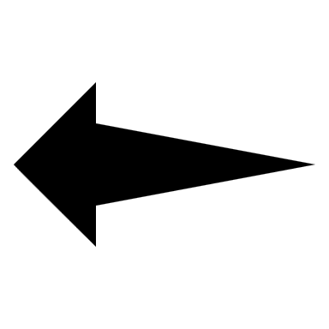
知识的迁移——方法化
方法1：伏安法
方法2：伏伏法
方法3：安安法
$$R_{x}=\frac{U_{x}}{I_{x}}$$
Notes:
大家知道这是什么吗？纸团为什么可以飞出去？有的同学说受到了力，有的同学说做功了，初中我们就学习了功，那功的概念是什么？

Slide 32
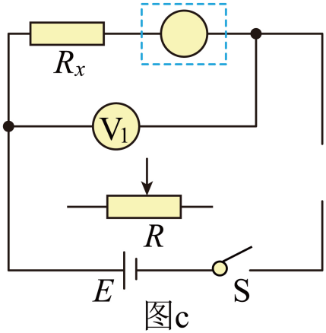
学以致用——解决问题
脂肪测量仪是根据人体电阻的大小初步判断人体脂肪所占比例的一种装置，某实验小组为测量人体电阻，根据已有器材设计了一个实验电路。实验室提供的器材如下：电压表 V₁（量程5V ，内阻r₁=50.0kΩ ），电压表V₂ （量程3V ，内阻r₂=30.0kΩ ），电流表A（量程0.6A ，内阻r=1Ω ），滑动变阻器R（额定电流1.5A ，最大阻值50Ω ），电源E（电动势6.0V ，内阻不计），开关S，导线若干，请帮助完成下列实验步骤：
①图中虚线框内缺少了一块电表，应选择______________，理由是____________________；
②请把实验电路图补充完整______；③若步骤①中所选电表的示数为D，电压表V₁ 的示数为U₁ ，则待测电阻R_{x}= _____________（用题中所给的物理量符号表达）。

Slide 33
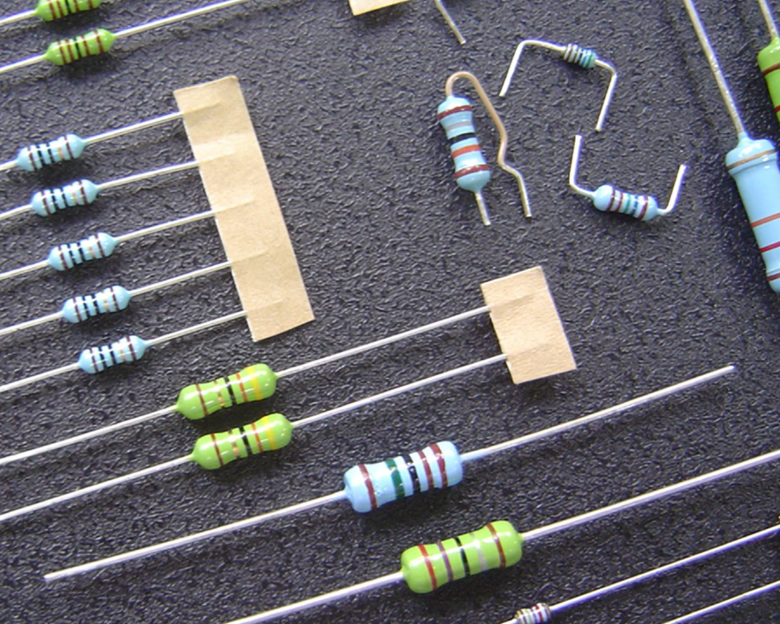
谢 谢 大 家！

